Slide 1
El Salvador Departamento de Mantenimiento
REALIZCIÓN DE TRABAJOS VARIOS.
HORTIFRUTI
12/08/2021

Slide 2
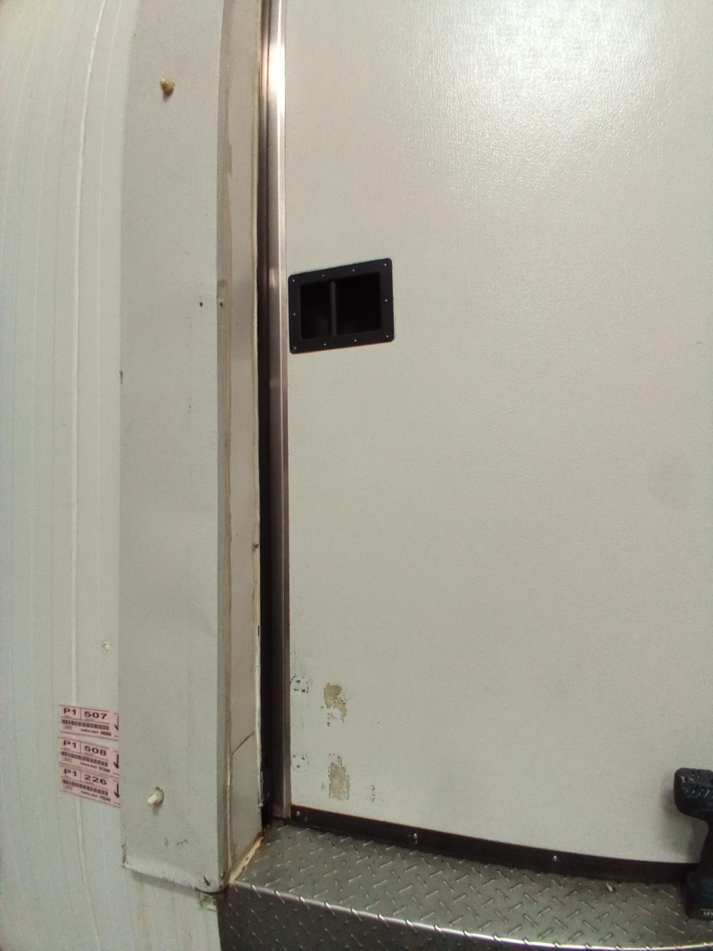
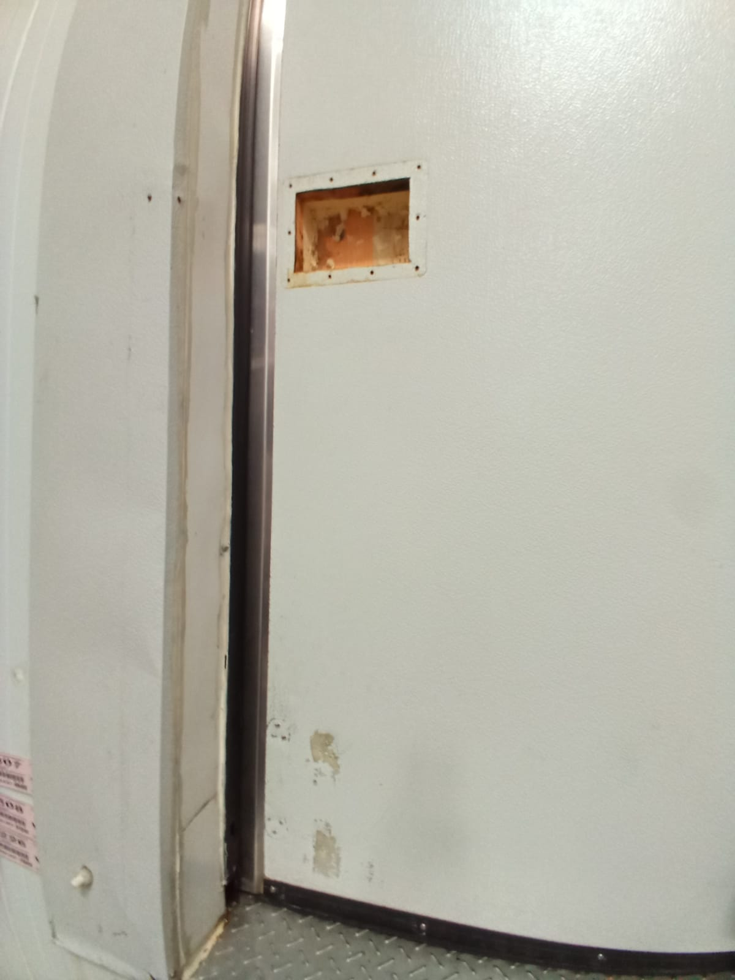
DESMONTAJE DE HALADERA PARA REUBICACIÓN
ANTES
DESPUES

Slide 3
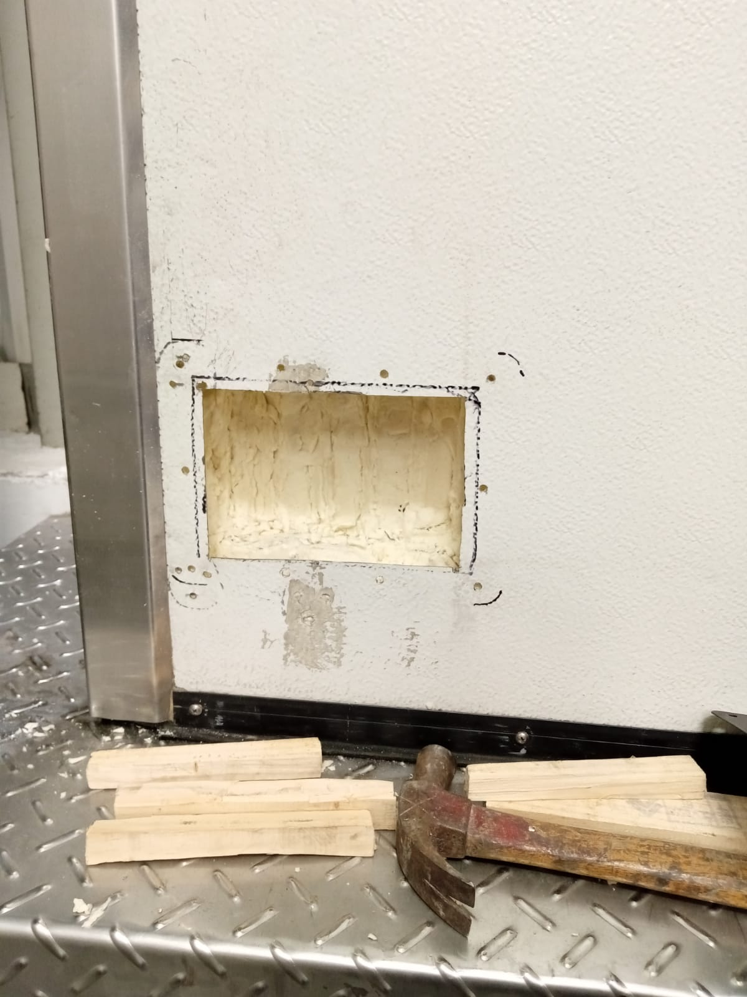
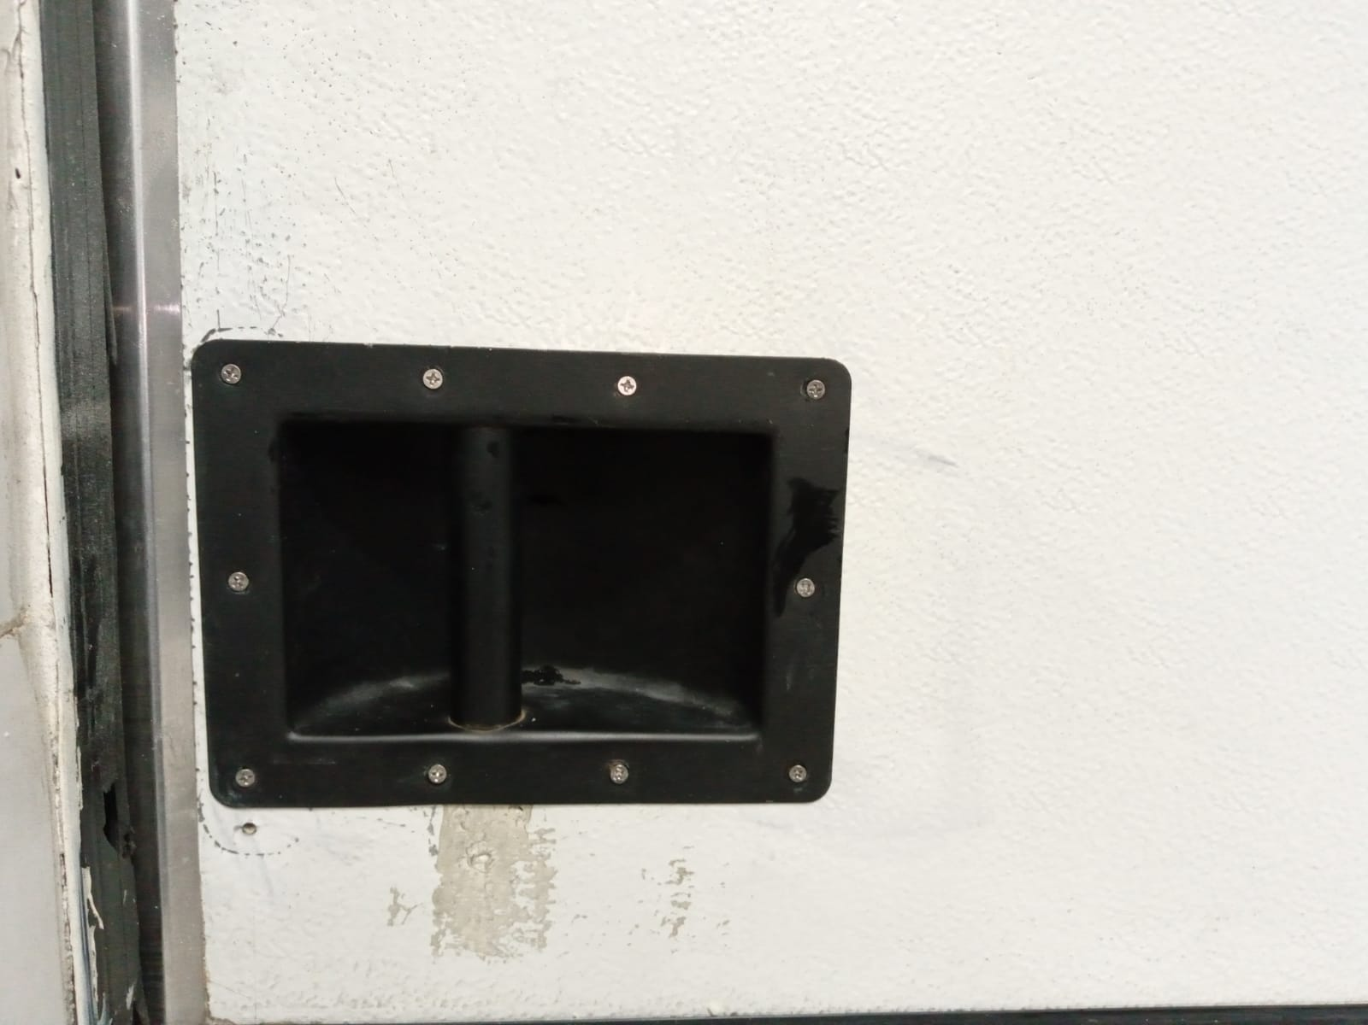
FABRICACIÓN DE HUECO PARA HALADERA
ANTES
DESPUES

Slide 4
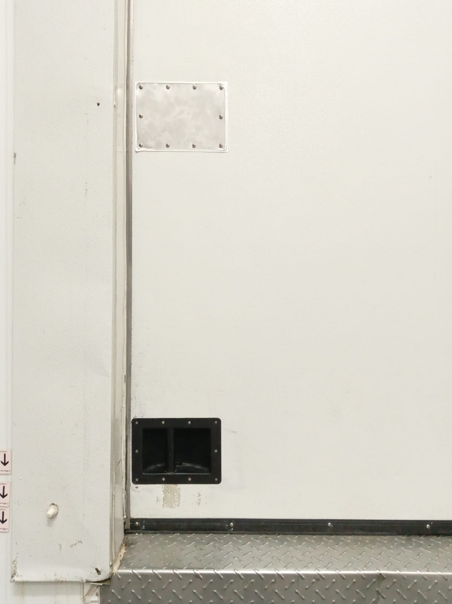
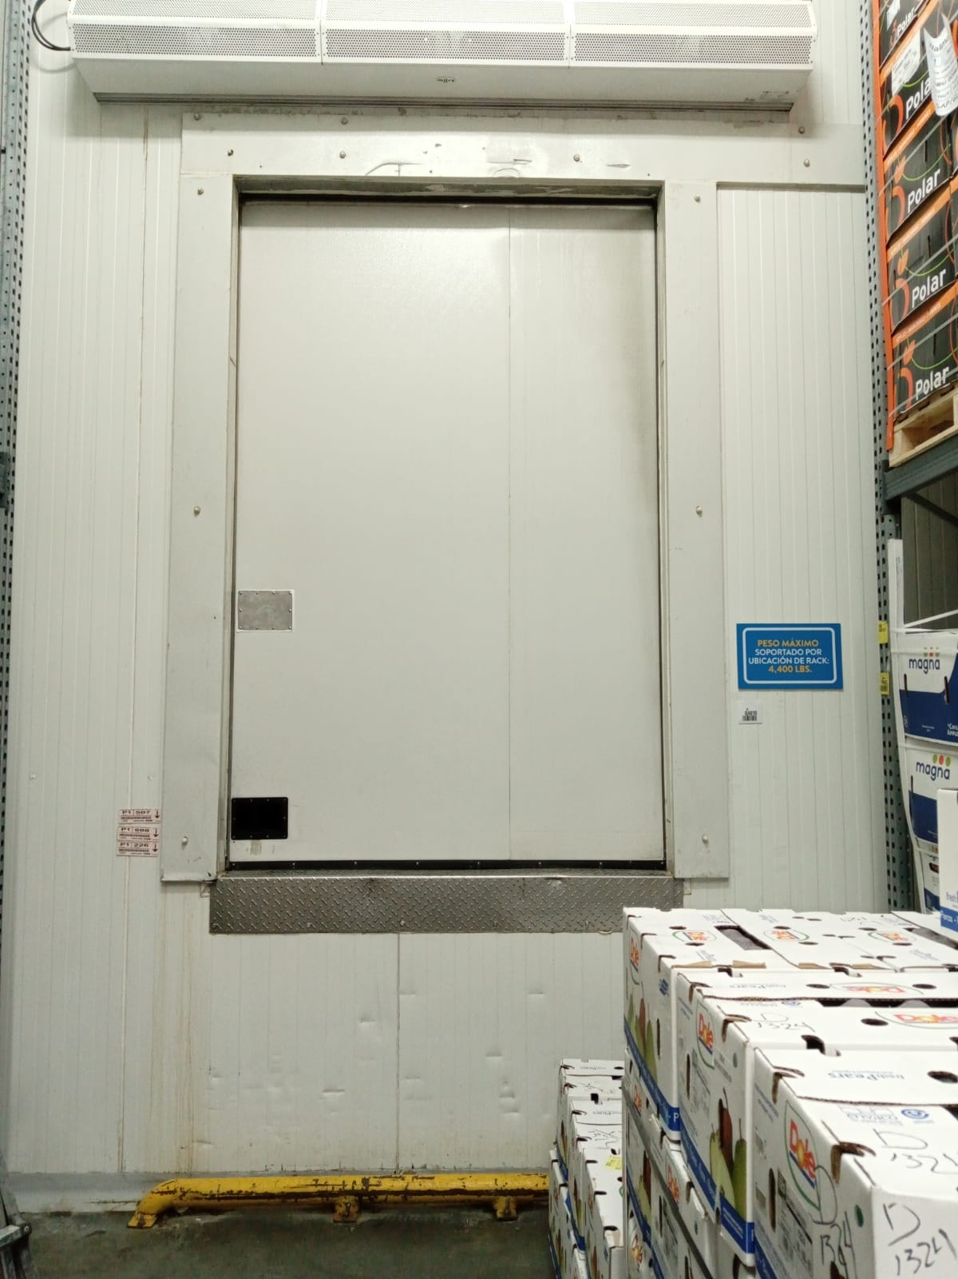
INSTALACIÓN DE HALADERA Y SELLADO DE HUECO ANTERIOR
DESPUES

Slide 5
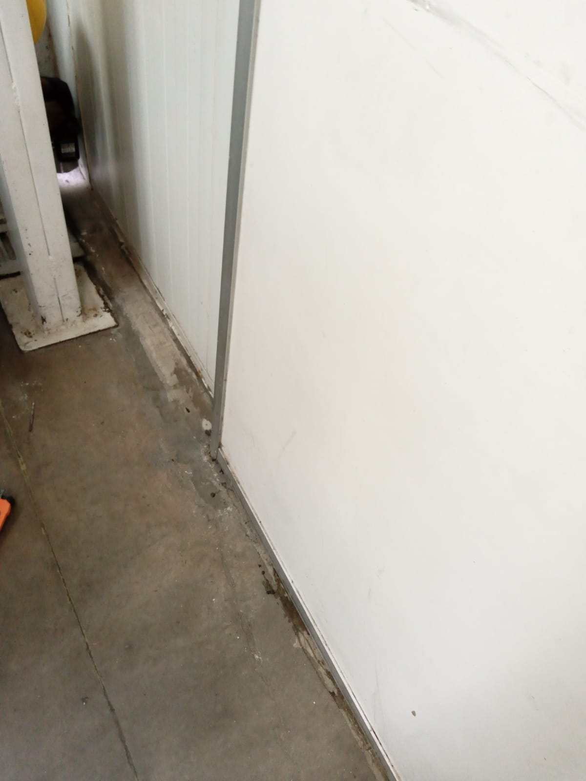
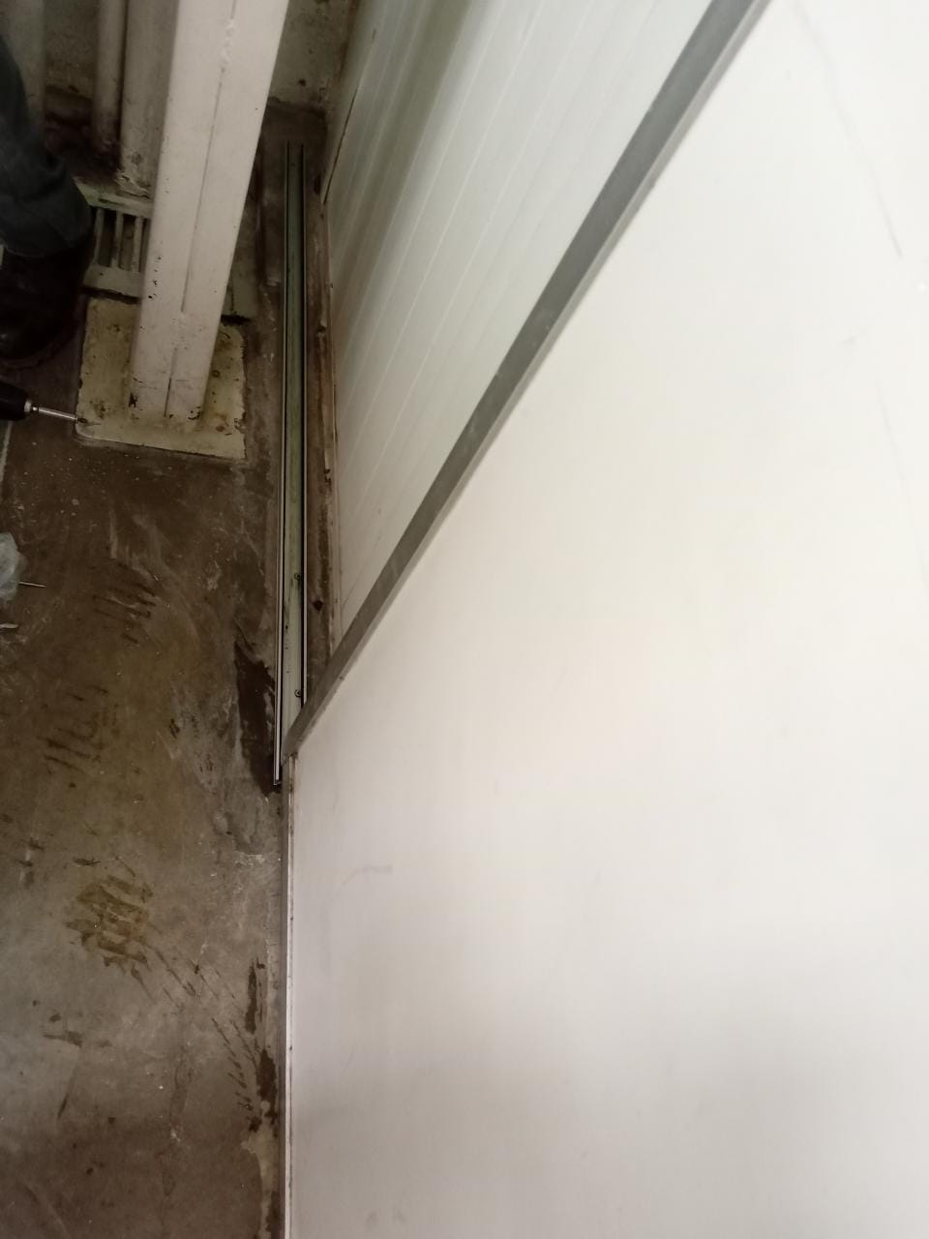
INSTALACIÓN DE GUÍA PARA PUERTA CORREDIZA
ANTES
DESPUES

Slide 6
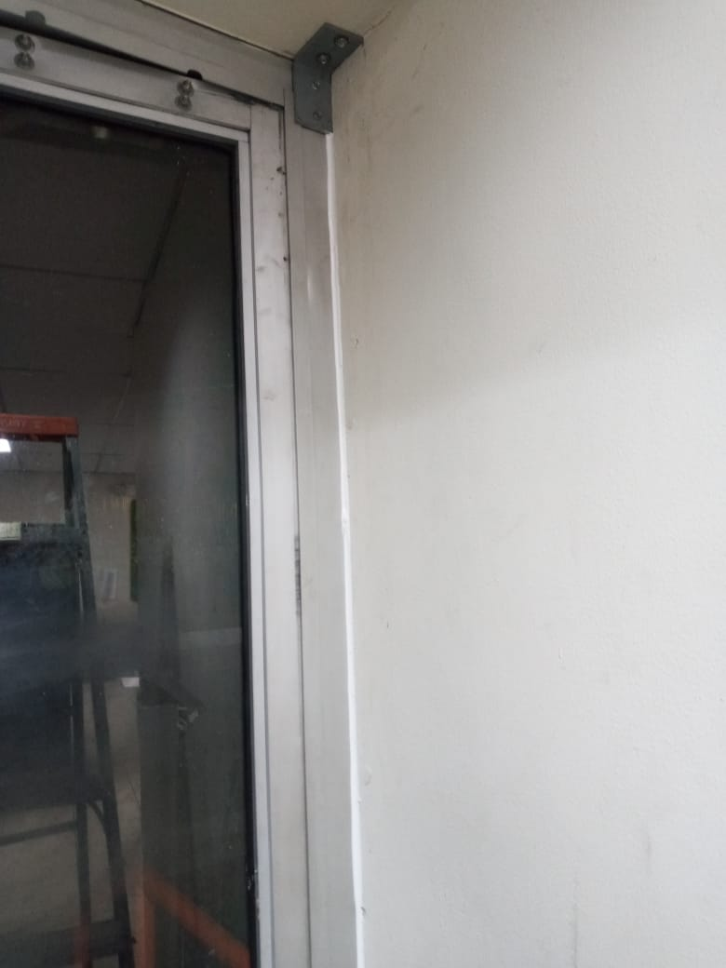
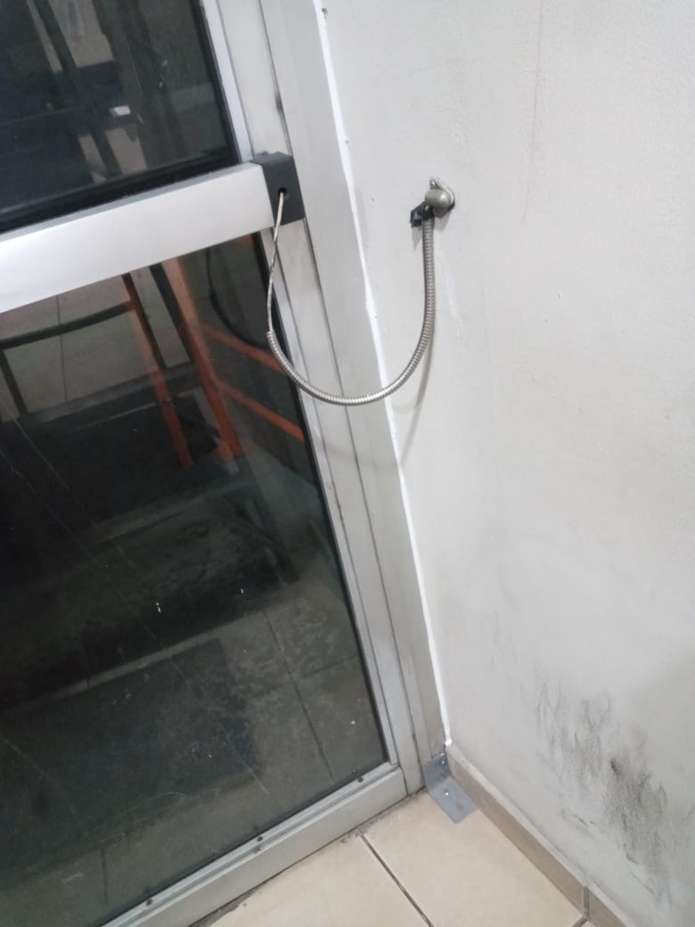
INSTALACIÓN DE REFUERZO Y AJUSTE DE PUERTA DE VIDRIO EN SALA DE PROVEEDORES
ANTES
DESPUES

Slide 7
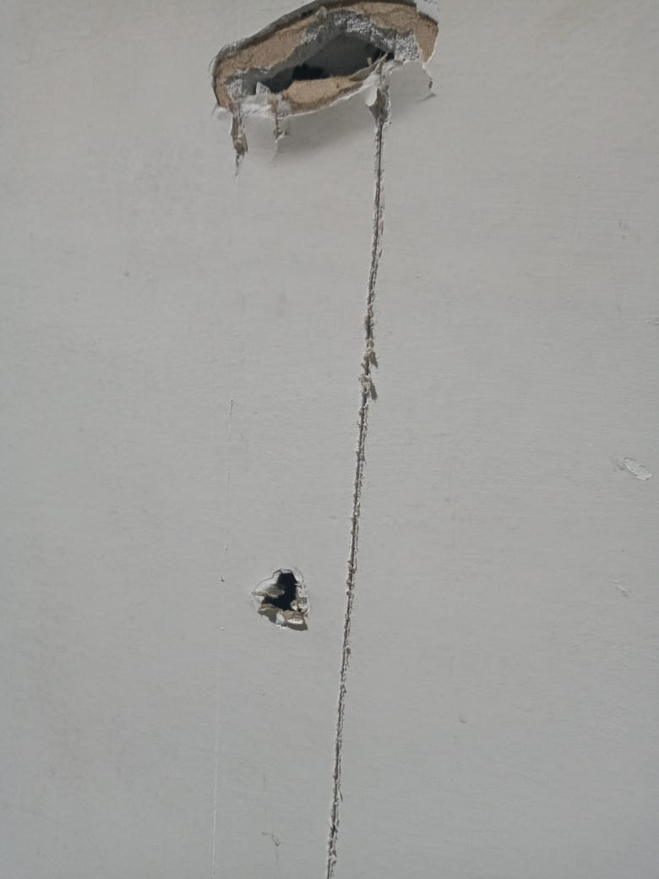
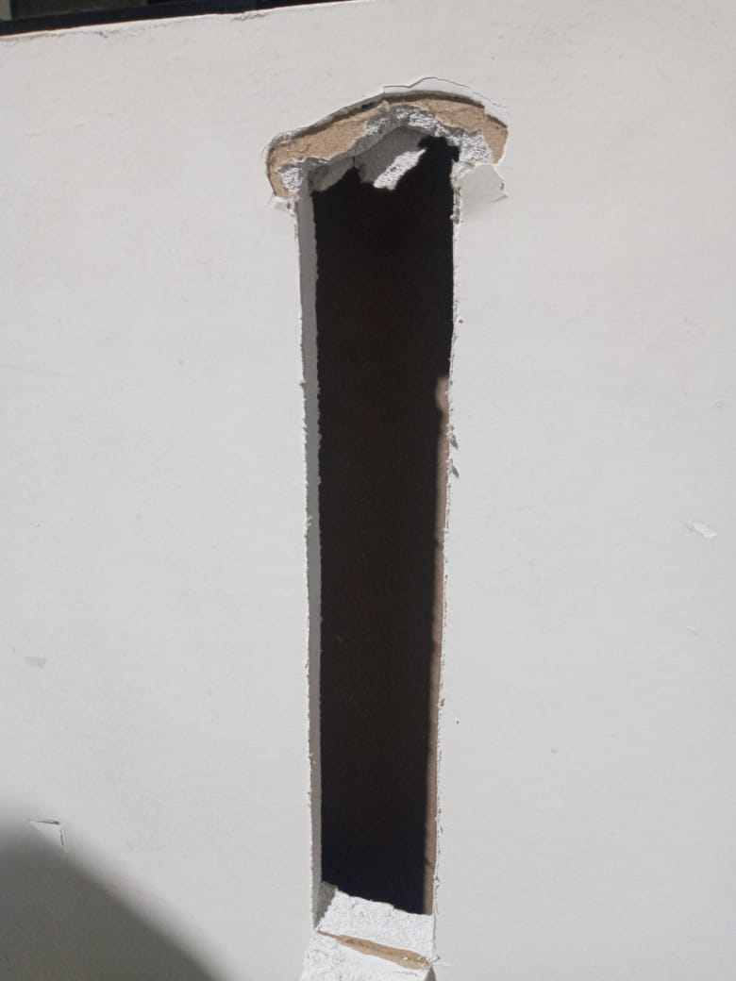
FABRICACIÓN DE HUECOS PARA REPISA
ANTES
DESPUES

Slide 8
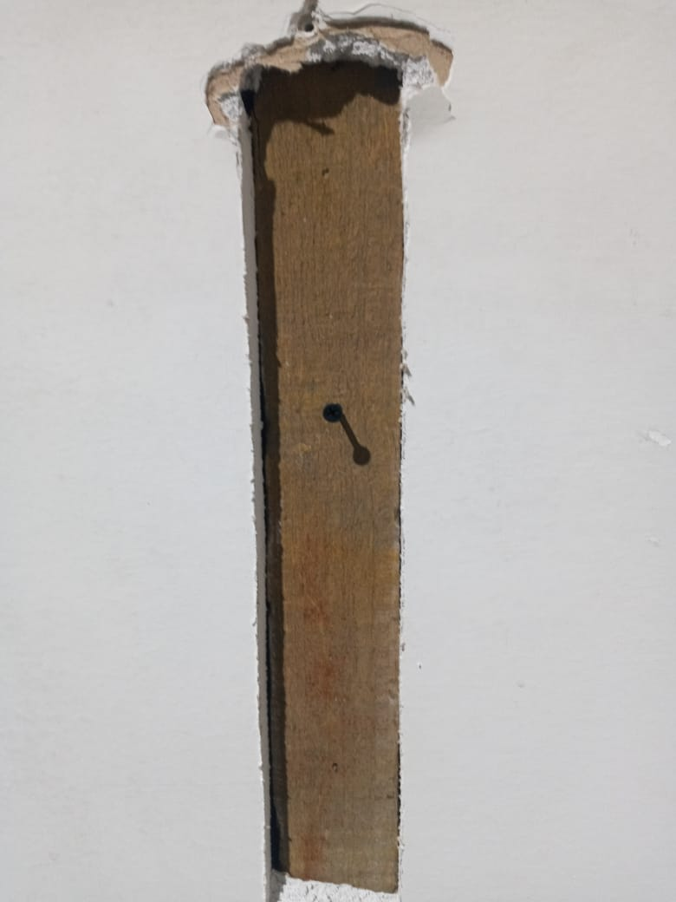
INSTALACIÓN DE MADERA PARA SOPORTE DE REPISA
DESPUES

Slide 9
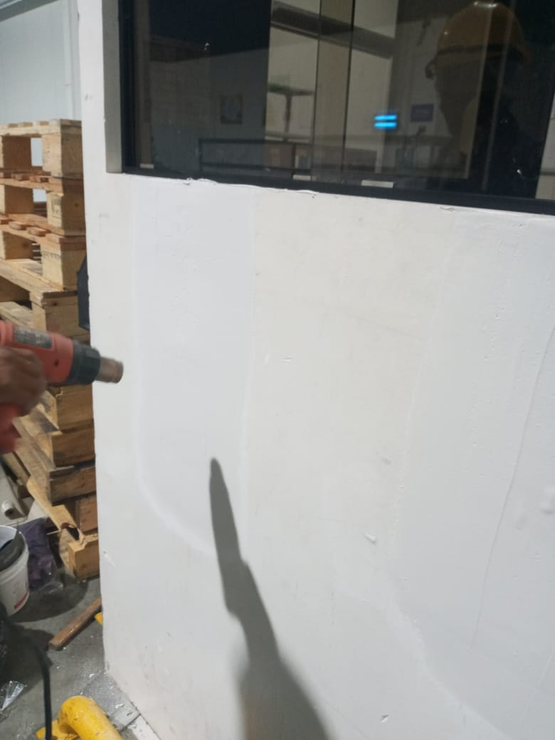
REPARACIÓN DE TABLAROCA DONDE SE HICIERON HUECOS
DESPUES

Slide 10
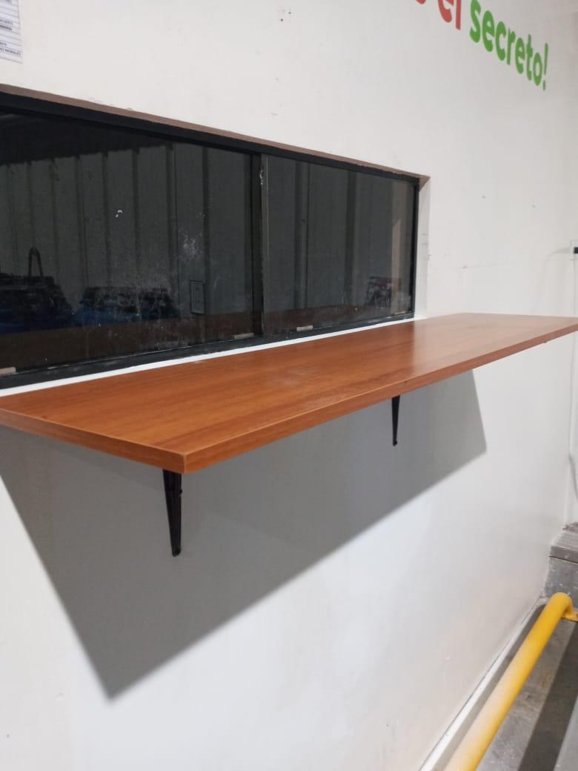
INSTALACIÓN DE REPISA
DESPUES

